Slide 1
PROBABILIDADE DE VITÓRIA NA NFL
Renan Ferretti
ER450

Slide 2
01
INTRODUÇÃO
SUMÁRIO
02
METODOLOGIA
03
RESULTADOS
04
CONCLUSÕES

Slide 3
INTRODUÇÃO

Slide 4
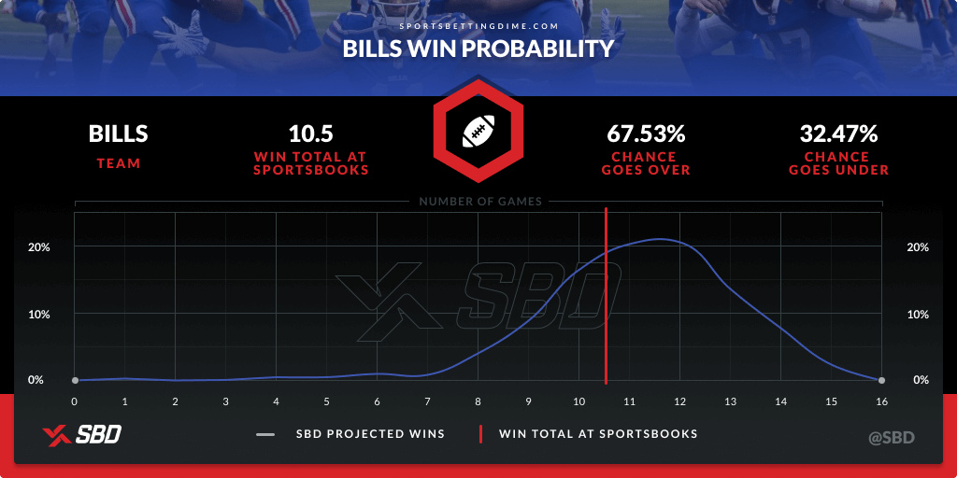
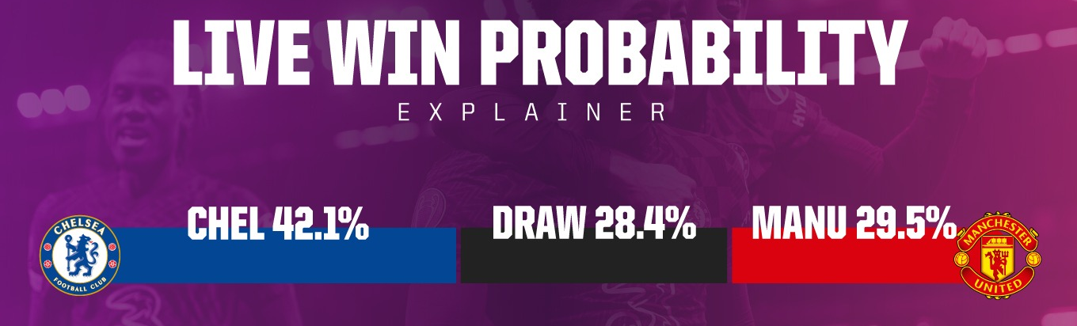
Modelos de probabilidade de vitória vem se tornando cada vez mais comuns no nosso cotidiano

Slide 5
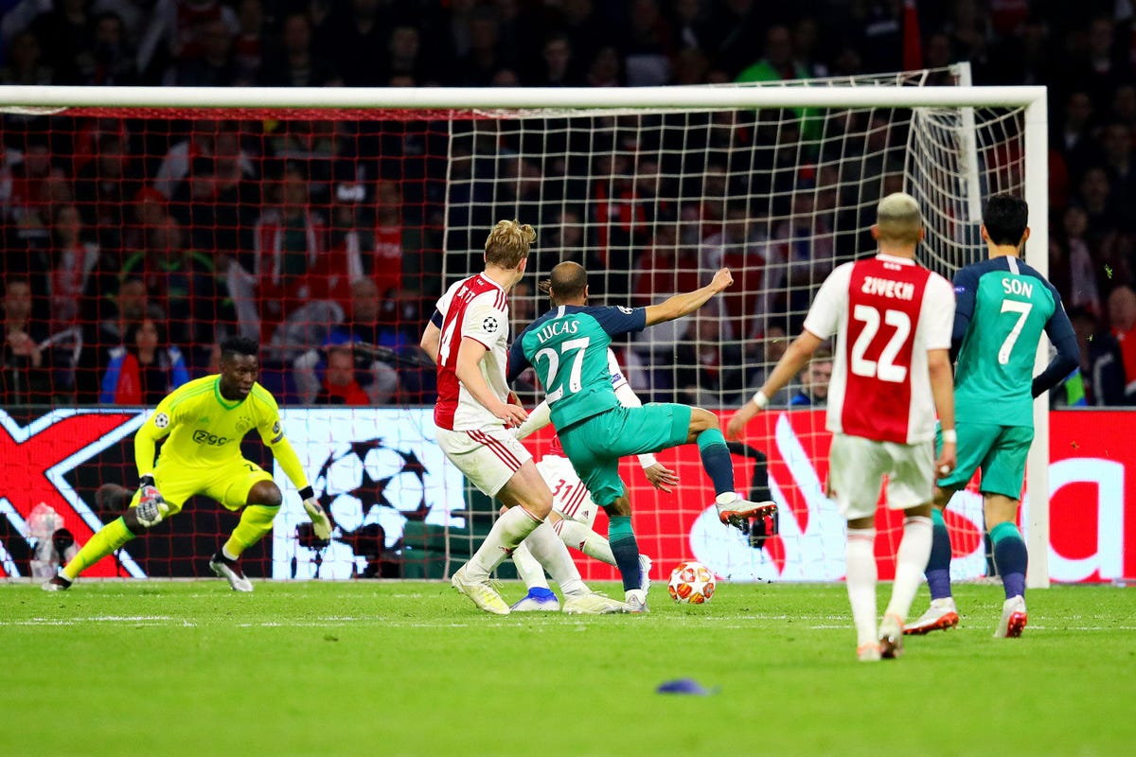
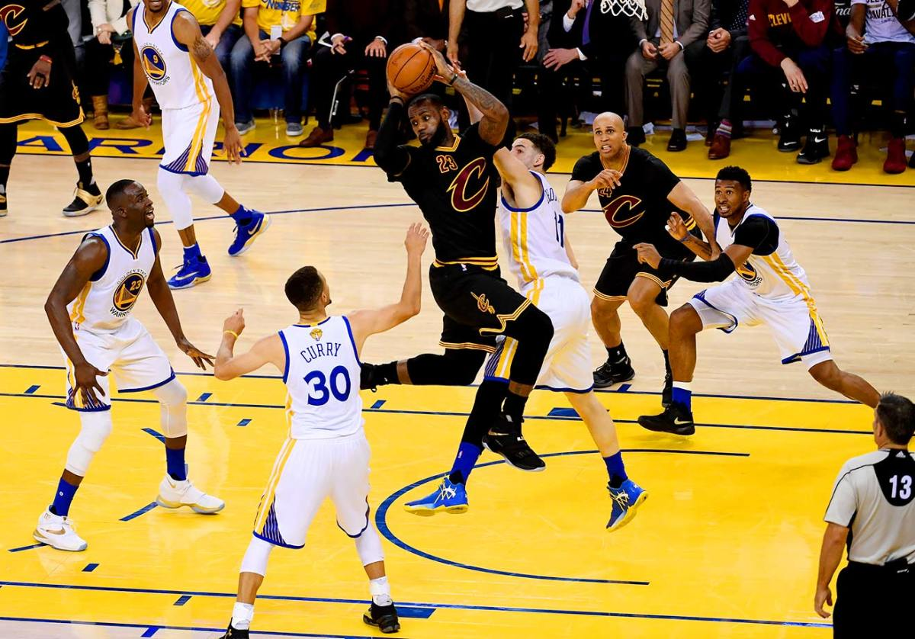
Porém algumas vezes eles podem falhar em tentar predizer o ganhador de uma partida

Slide 6
METODOLOGIA

Slide 7

01
Dados obtidos das temporadas 2009-2016
362,447 observações, cada uma representa uma jogada

Slide 8
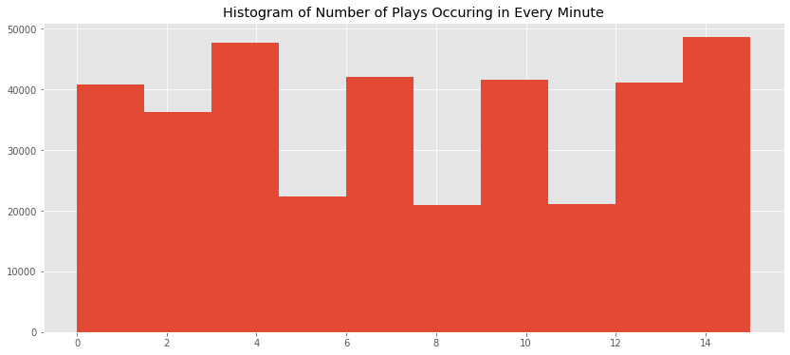
Após a limpeza dos dados, foi realizada uma exploração a fim de verificar alguma constatação

Slide 9
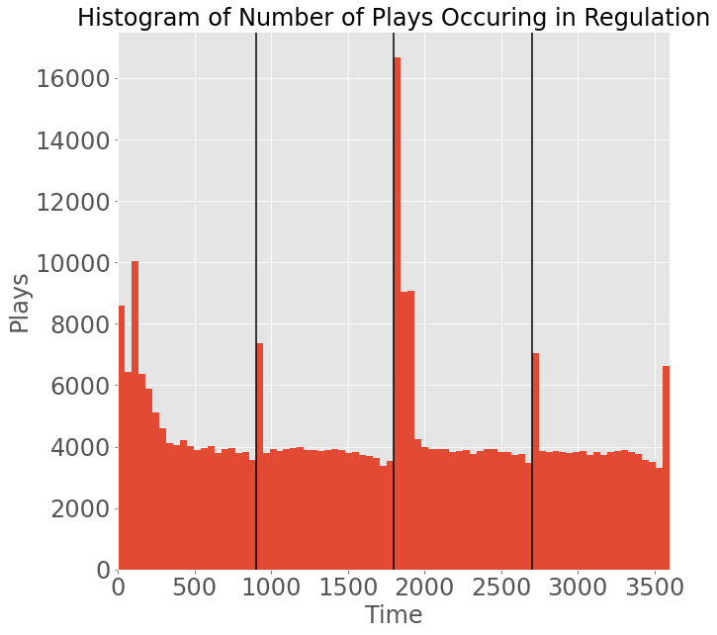

Slide 10
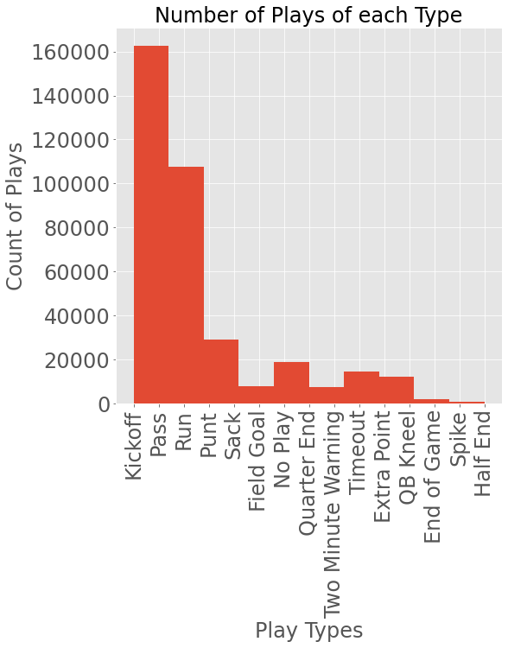

Slide 11
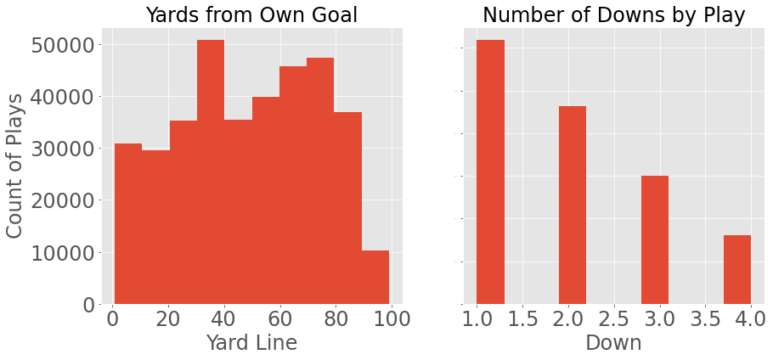

Slide 12
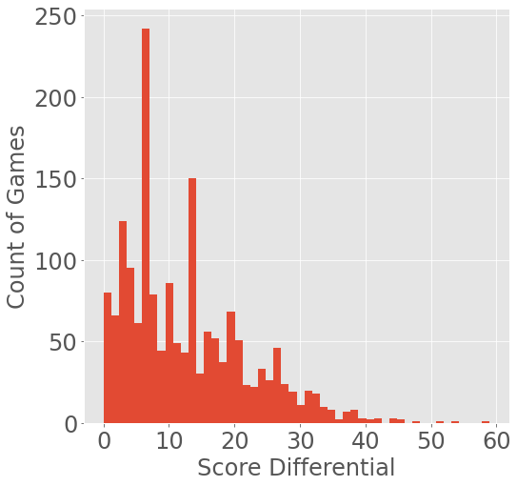

Slide 13
SELEÇÃO DE ATRIBUTOS
Diferencial de pontuação
Descida e Distância a percorrer
Posição de campo
Tempo
Resultado

Slide 14
Treinamento
Temporadas 2009-2015 para treino
Temporada 2016 para teste

Slide 15
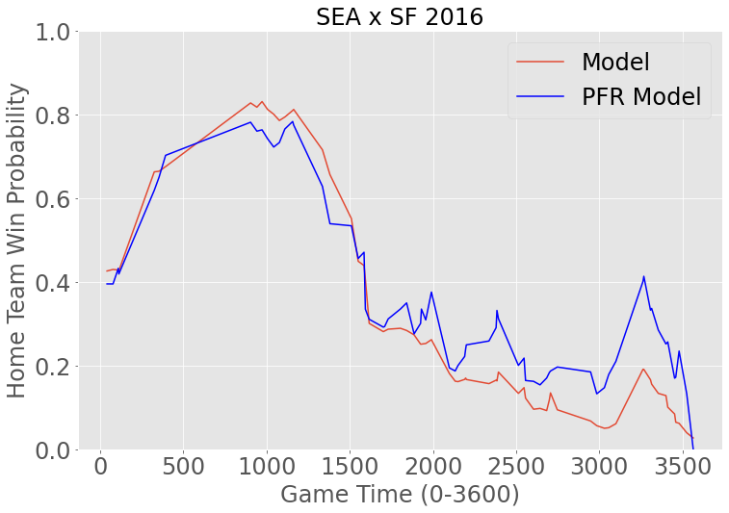
Jogo aleatório da nossa base de dados

Slide 16
RESULTADOS

Slide 17
Acurácia

Slide 18
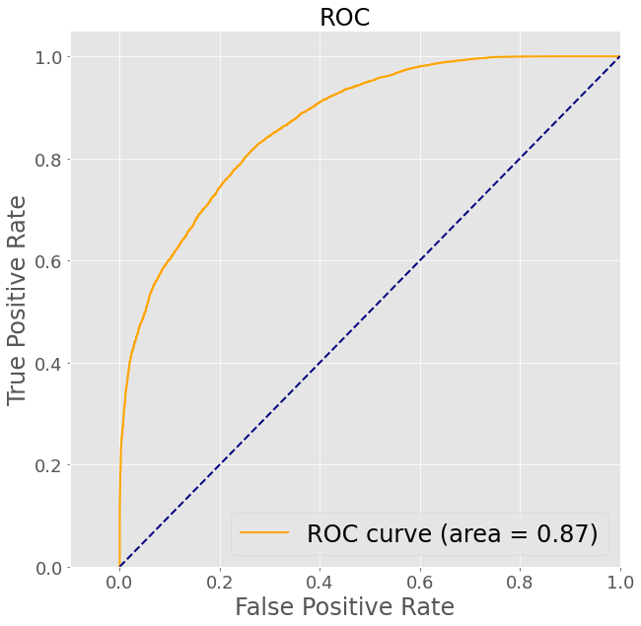
Curva ROC

Slide 19
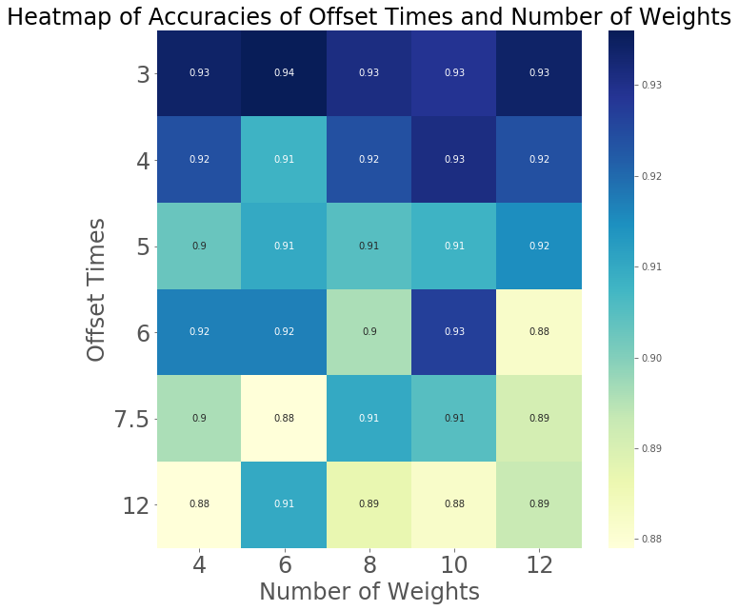
Heatmap
Tempo de deslocamento mais longe do final do jogo (decrescente no eixo y)
→ as predições se tornam cada vez menos precisas.
O número de probabilidades amostrado (eixo x) não mostra nenhum padrão discernível quanto à precisão de resultados.

Slide 20
CONCLUSÕES

Slide 21
O quão cedo em um jogo pode-se prever o resultado com precisão e quantas amostras de probabilidades no jogo precisaríamos
Quase 90% dos jogos a 12 minutos do final

Slide 22
OBRIGADO PELA ATENÇÃO

